Slide 1
Тема урока:
« Образование и наука. Русские первооткрыватели и путешественники.»

Slide 2
Сегодня на уроке:
Познакомимся с развитием образования в первой половине 19 века;
Выясним, как развитие науки сказалось на развитии всего государства;
Познакомимся с путешественниками, выясним, как их открытия повлияли на развитие России

Slide 3
Развитие образования в первой половине XIX века
Общеобразовательная школа
гимназии (7 лет)
уездные училища (3 года)
приходские училища
(1 год)
Высшая школа
университеты,
академии

Slide 4

Развитие образования в первой половине XIX века
Уездные
трёхклассные
училища
Приходские
Одноклассные
училища
Семиклассные гимназии
Учились:
Дети ремесленников,
мещан;
Изучали:
русский язык
Арифметику
Геометрию
Историю
географию
Учились:
представители
«низов»
Изучали:
Закон Божий
Грамоту
арифметику
Учились дети дворян,
чиновников,
купцов первой
гильдии

Slide 5
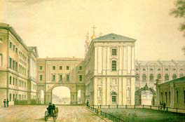
Развитие образования в первой половине XIX века
В 1811 году был открыт Александровский ( Царскосельский) лицей, в котором обучались представители высшего дворянского общества (в том числе и А.С. Пушкин)

Slide 6
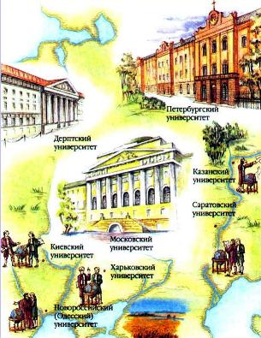
Развитие образования в первой половине XIX века
Дерптский университет
1802 г.
Казанский университет
1804 г.
Харьковский университет
1804 г.
Петербургский университет
1819 г.
Виленский университет
1804 г.

Slide 7
Развитие образования в первой половине XIX века
В 20-50 – е годы отношение
правительства к нуждам
образования изменилось.
Теперь школа
была нацелена на воспитание
нравственности,
основанной на
религиозных началах.

Slide 8
Развитие образования в первой половине XIX века
Увеличивалось и число высших учебных заведений. Особенно быстро развивались училища по подготовке специалистов в различных областях. Рос объём литературы для всех слоёв населения. Развивалось и библиотечное дело. В 30-40 –е годы библиотеки были открыты по инициативе местной общественности в большинстве уездных и губернских городов.
Совершенствование системы образования во многом способствовало развитию отечественной науки.

Slide 9
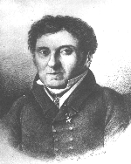
Биология
Двигубский Иван Алексеевич - естествоиспытатель. Из семьи священника. Среднее образование получил в Харьковском Коллегиуме, по окончании которого был оставлен там учителем риторики. В 1793 г. поступил в на медицинский факультет Московского университета, в 1796 г. окончил его с золотой медалью и был назначен смотрителем кабинета естественной истории. В 1798 г., представив диссертацию , произведен в должность адъюнкта и начал преподавать естественную историю и физику в Благородном пансионе. В июле 1802 г. защитил диссертацию первый опыт описания фауны Московской губ., и получил степень доктора медицины, после чего "для усовершенствования в естественной истории, химии врачебном веществословии" был командирован заграницу.
Иван Алексеевич
Двигубский

Slide 10
Биология
Иустин
Евдокимович
Дядьковский
Выдвинул и доказал идею о том, что все явления в природе обусловлены естественными причинами и подчинены общим законам развития.

Slide 11
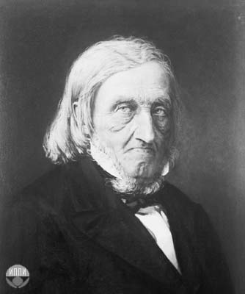
Биология
Родился 17 февраля 1792 г., имение Пип (Эстляндия). Умер 16 ноября 1876 г., Дерпт. Естествоиспытатель. Иностранный член-корреспондент РАН с 20 декабря 1826 г., ординарный академик по зоологии с 9 апреля 1828 г., иностранный почетный член с 28 октября 1830 г., вторично ординарный академик с 11 апреля 1834 г. по 27 октября 1862 г., почетный член со 2 ноября 1862 г. с правом присутствия и голоса в заседаниях.
Карл Максимович Бэр
« Всеобщий закон развития
природы»

Slide 12
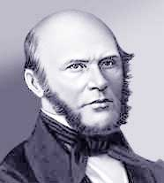
Медицина
Являлся основоположником военно – полевой хирургии.
В годы Крымской войны применял наркоз
Использовал для лечения переломов неподвижную гипсовую повязку.
Н.Н. Пирогов

Slide 13
Геология
« нептунисты»
Считали, что все геологические
процессы обусловлены
действием воды
« плутонисты»
Полагали, что основной
этих процессов
является наличие
«центрального огня»
внутри Земли

Slide 14
Астрономия
Шёл медленный процесс накопления знаний, который привёл в последствии к революции в этой науке. Главным достижением стало создание мощных телескопов, которые позволили составить более детальное описание Солнечной системы. В 1839 году была создана Пулковская обсерватория, ставшая центром астрономических работ.

Slide 15
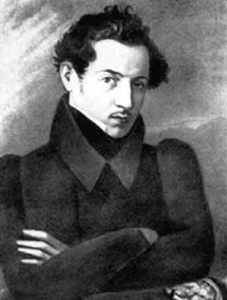
Математика
Лобачевский Николай Иванович (1792-1856), русский математик, создатель неевклидовой геометрии (геометрия Лобачевского).
Ректор Казанского университета (1827-1846).
Труды по алгебре, математическому анализу, теории вероятностей, механике, физике и астрономии.

Slide 16

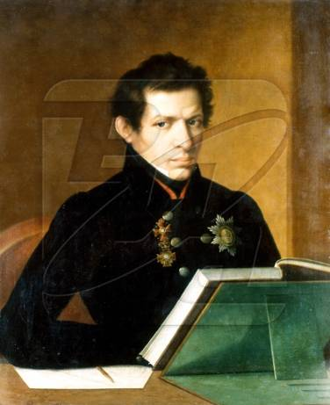
Математика
В 1826 г. профессор Казанского университета Н.Н.Лобачевский создал неевклидову геометрию, которая нашла практическое применение только во II- половине XX-века.
Н.И.Лобачевский

Slide 17

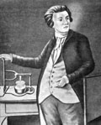
Физика
Петров Василий Владимирович (1761-1834), российский физик, один из первых российских электротехников, академик Петербургской АН (1809).

Slide 18

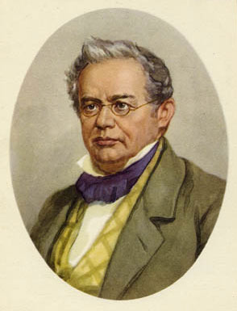
Физика
Ленц Эмилий Христианович (1804 – 1865), русский физик и электротехник, академик Петербургской АН (1830), ректор Санкт-Петербургского университета (с 1863).

Slide 19
Физика
Выдающийся вклад в физику составили работы Ленца по электромагнитной индукции и нагревательному действию тока.
Им установлено знаменитое правило направления электродвижущей силы индукции (закон Ленца).
В 1842 г. независимо от
Дж. Джоуля Ленц открыл закон теплового действия электрического тока (закон Джоуля - Ленца).
Совместно с Б.С.Якоби впервые разработал методы расчета электромагнитов в электрических машинах.

Slide 20
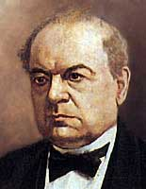
Физика
Якоби Борис Семенович (наст. имя и фам. Мориц Герман фон Якоби,) (21 сентября 1801, Потсдам — 11 марта 1874, Санкт-Петербург), российский физик и изобретатель в области электротехники,

Slide 21
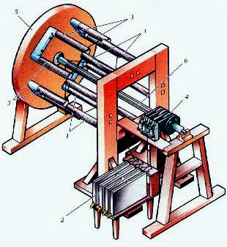
Физика
Б.Якоби и Э.Ленц разработали теорию электрических явлений на основе которой был созданы электродвигатель и гальванопластика.
Электрический
двигатель
Б.С.Якоби

Slide 22
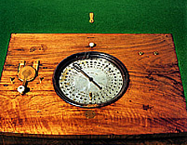
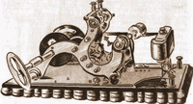
Физика
Б. Якоби изобрел буквопечатающий аппарат в 1839 г. Этот аппарат стал практически первым телеграфным записывающим устройством и действовал на подземной линии Петербург - Царское Село.

Slide 23
Химия
Стр. 105- 106

Slide 24

Русские путешественники и первооткрыватели
В 1803 г. на кораблях « Надежда» и « Нева» отправились в экспедицию на исследования северной части Тихого океана. В ходе плавания были нанесены на карту более тысячи километров берегов Сахалина, собраны наблюдения о многих районах через которые проплывали.
И.Ф. Крузенштерн

Slide 25
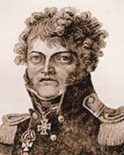
Русские путешественники и первооткрыватели
Открыл один из островов Гавайского архипелага, названный его именем. Собрал много данных об Алеутских островах и Аляске, островах тихого и Ледовитого океанов.
Юрий Фёдорович
Лисянский

Slide 26
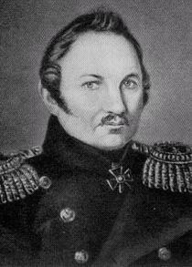
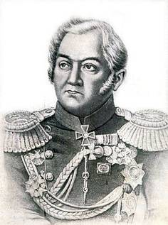
Русские путешественники и первооткрыватели
Участник первой русской кругосветной экспедиции. В 1819 – 1821 гг. на шлюпках « Восток» и « Мирный» отправились в путешествие. 16 января подошли к берегам неведомой Антарктиды. Ими была открыта группа островов, названная островами Россиян. Были сделаны важнейшие географические открытия, привезены ценные коллекции, данные наблюдений за водами Мирового океана и ледяными покрытиями нового континента.
Ф.Ф. Беллинсгаузен
М.П. Лазарев

Slide 27
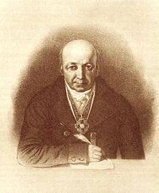
Русские путешественники и первооткрыватели
Исследовал территории, примыкавшие к Тихоокеанскому побережью Северо-Западной Америки, установил торговые связи с Калифорнией, Гавайскими островами, Китаем. По распоряжению Баранова в 1812 году основан Форт Росс в Калифорнии. Также основал большинство русских поселений на Аляске, в том числе Новоархангельск (с 1867 года — Ситка) и перенес туда центр Русской Америки. За «…усердие его к заведению, утверждению и расширению в Америке российской торговли» в 1799 году император Павел I Петрович наградил Баранова именной медалью
Александр Андреевич
Баранов

Slide 28
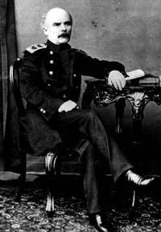
Русские путешественники и первооткрыватели
23 ноября (5 декабря) 1813), Дракино, Костромской губернии — 17 ( 29) апреля 1876, Санкт-Петербург) — российский адмирал (1874 год), исследователь Дальнего Востока, основатель города Николаевск-на-Амуре. Доказал, что устье Амура доступно для входа морских судов и что Сахалин — остров.
Геннадий Иванович
Невельский

Slide 29
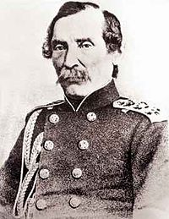
Русские путешественники и первооткрыватели
В 1822-1825 гг. совершил кругосветное путешествие и оставил потомкам описание увиденного. В 1852-1855 гг. во время экспедиции были открыты острова Римского – Корсакова, удалось побывать в закрытой Японии и даже подписать с ними договор.
Ефимий Васильевич
Путятин

Slide 30
Поработаем с документами:
Стр. 111 - 112

Slide 31
Подведём итоги:
Вопросы на стр. 108, 112.

Slide 32
Домашнее задание:
Параграф 16- 17, записи, задания в рабочей тетради

